Slide 1
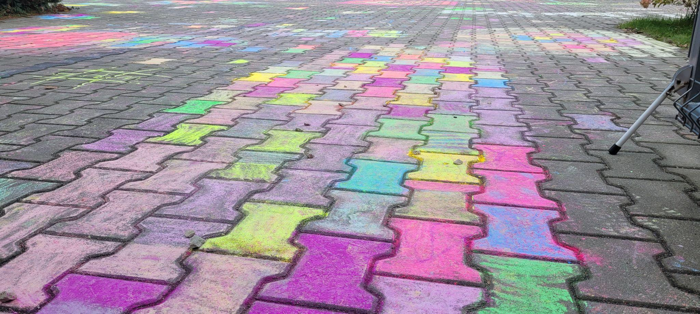

EDUKACJA PSYCHOLOGICZNA|MIESIĄC: październik|2025
PSYCHOLOŻKA: Zofia Piersa-Poddębniak
FORMY PRACY Z POSZCZEGÓLNYMI KLASAMI
NAJWAŻNIEJSZE ZAGADNIENIA W RAMACH EDUKACJI
Klasa 0
Klasa 1
Dzień Empatii- warsztaty oraz aktywności
związane z kształtowaniem umiejętności empatii
“Puc, który chciał być potrzebny”- czytamy i rozmawiamy o tym, co to znaczy przynależność
Komunikacja- próbujemy rozróżniać przyjazne komunikaty od tych mniej przyjaznych warsztaty grupowe
Dzień Empatii- warsztaty oraz aktywności związane z kształtowaniem umiejętności empatii
Integracyjny Projekt Filmowy- kim będziemy, gdy dorośniemy?
Klasa 2
Klasa 3
Dzień Empatii- warsztaty oraz aktywności związane z kształtowaniem umiejętności empatii
“Powiedz nie, szkolnym dręczycielom!” - wspólnie rozmawiamy o tym, co to znaczy bullying i jak sobie z nim radzić
Dzień Empatii- warsztaty oraz aktywności związane z kształtowaniem umiejętności empatii
“Powiedz nie, szkolnym dręczycielom!” - wspólnie rozmawiamy o tym, co to znaczy bullying i jak sobie z nim radzić
Mamo, Tato porozmawiajcie ze mną o:
Co to empatia i dlaczego jest ważna?
Czy można być empatycznym wobec siebie? Jeżeli tak, to w jaki sposób?
Jak radzić sobie z bullyingiem? (klasa 2,3)
CO PRZED NAMI…
Świąteczne i zimowe aktywności integracyjne
Zabawy i warsztaty psychologiczne
Mnóstwo ciekawych opowieści i wspólnych aktywności

